Slide 1
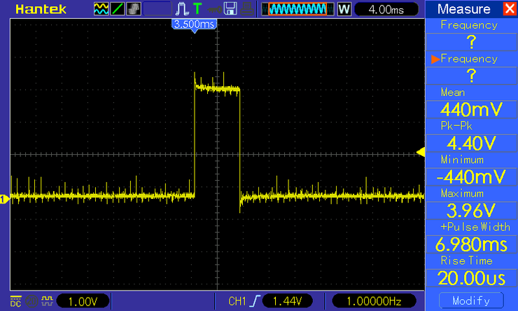
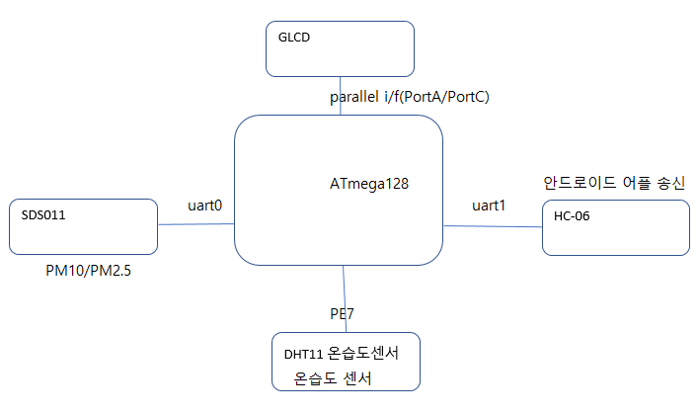
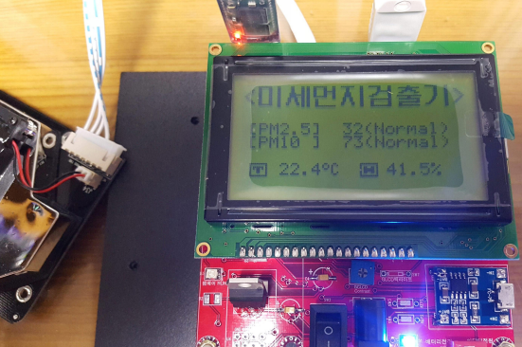
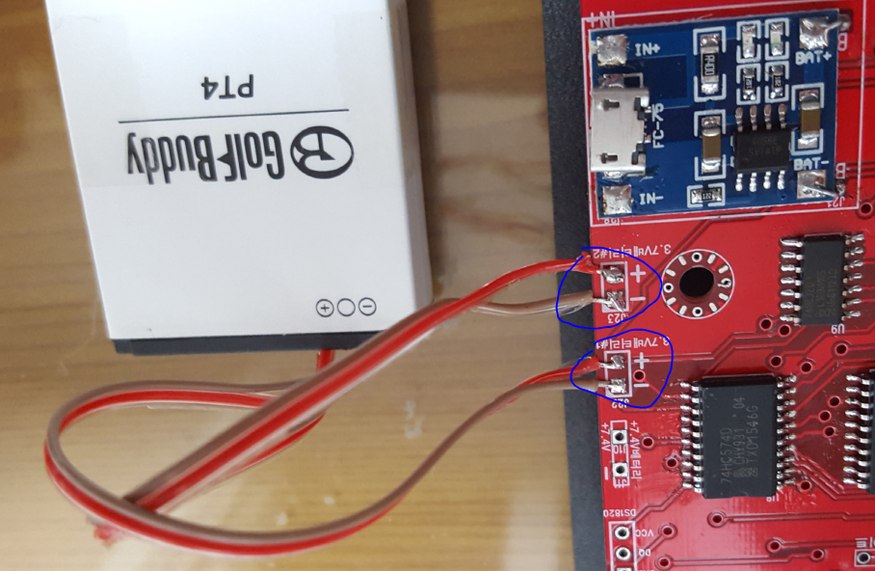

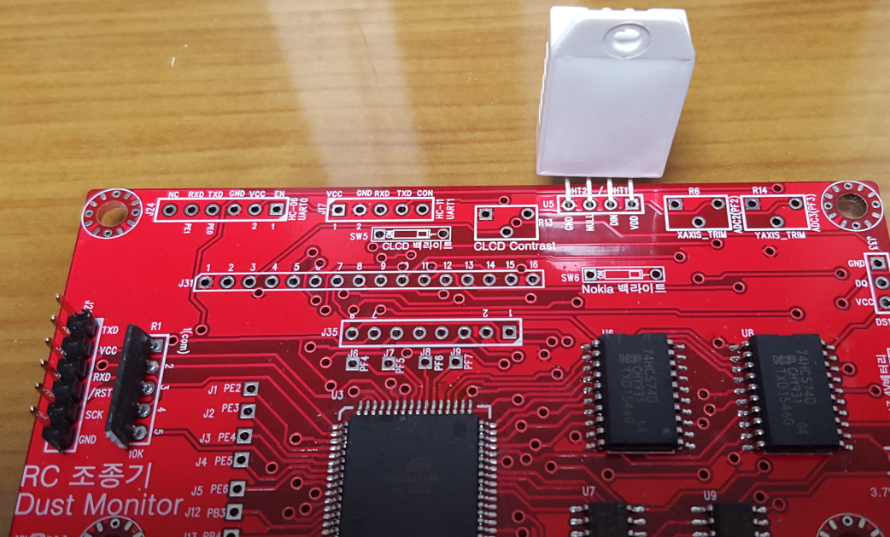
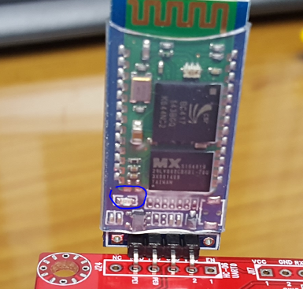
온/습도계 및 미세먼지 검출기
지도 교수 : 이기송 교수님 정보통신공학부 2013039085 석승환
정보통신공학부 2013039034 정연귀
연구내용
결과 분석
연구 목적
- 미세먼지가 극성인 요즘 시대 집에서 간편하게 집안 내부의 현재의 온도 및 습도, 미세먼지 상황을 알 수 있다.
원리
- SDS011 먼지 센서를 이용
- 레이저 산란 원리를 이용한 SDS011은 공기 중에 0.3~10μm의 입자 농도를 얻을 수 있다. 디지털 출력과 내장형 인판 안정성과 신뢰성까지 갖추고 있다.
온/습도 및 미세먼지 검출기 설계도
온/습도 및 미세먼지 검출기 제작
미세먼지 측정결과
-오실로스코프를 이용하여 수치 측정
PM25 PWM신호 폭(사진에서 6.98)-2인
4.98이 미세먼지 농도
측정 사진
미세먼지 입자 표기
<초 미세먼지> PM 2.5
<초 미세먼지> PM 10
결론
- 정밀하고 정확한 값 표현 가능
- 추후 대기 오염을 감지 할 수 있는 계열의 센서들
과 연결하여 활용하면 미세먼지 뿐만 아니라 활
용성이 더 클 수 있음

